Slide 1
HISTÓRIA DA MATEMÁTICA I
MAT 341
INTRODUÇÃO PARTE 2
Antonio Carlos Brolezzi
IME-USP

Slide 2
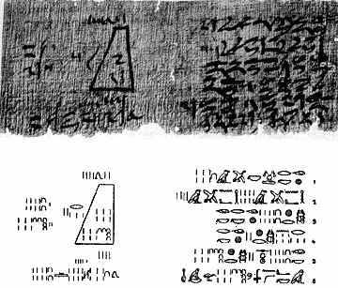
Trecho do Papiro de Moscou
Problema do cálculo do volume de um tronco de pirâmide de base quadrada.

Slide 3
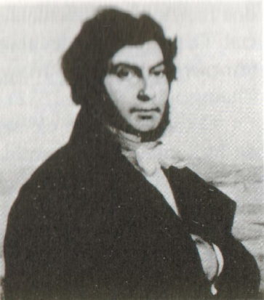
Decifrador dos hieróglifos egípcios:
Jean-François Champollion
(1790-1832 França)
Professor de História
Começou a estudar os hieróglifos com 17 anos

Slide 4
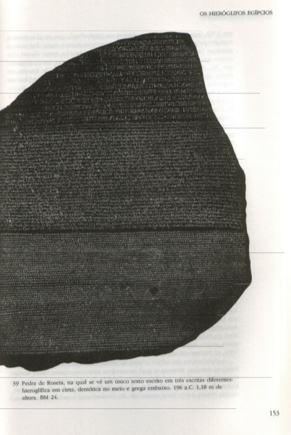
Pedra de Roseta
Chave para a decifração dos hieróglifos egípcios
Um mesmo texto em três escritas diferentes: hieróglifa em cima, demótica no meio e grega em baixo.
Datada de 196 aC
Encontrada por um soldado de Napoleão em 1799
Entregue pela França ao Museu Britânico em 1801
Champolion a traduziu em 1820,
após 12 anos de pesquisa

Slide 5
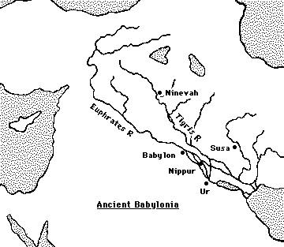
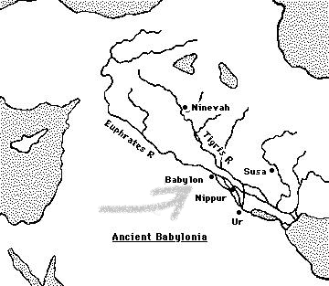
Fontes da História da Matemática dos Povos da Mesopotâmia
Fontes principais: tabletas de barro cozido
Escrita: cuneiforme
Período: 3500 - 561 aC
Região: entre os rios Tigres e Eufrates (Oriente Médio)
Principal cidade-estado:
Babilônia

Slide 6
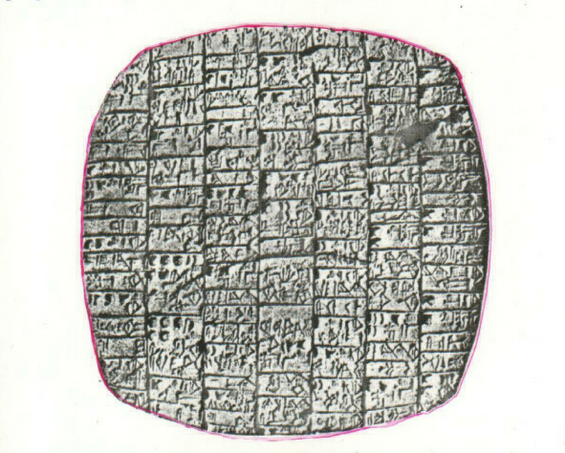
A tradução das tabletas cuneiformes teve início em 1870,
quando se descobriu uma inscrição trilingüe nas encostas do monte Behistun,
narrando a vitória do rei Dario sobre Cambises.
Tableta com numerais cuneiformes babilônios
de 2800 aC

Slide 7
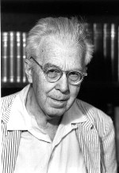
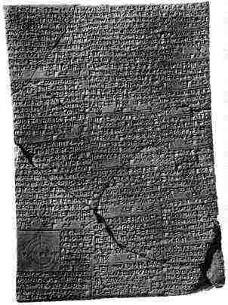
Somente em 1934 Otto Neugebauer decifrou, interpretou e publicou as tabletas matemáticas babilônias.
Essa ausência de ligação linear com a Matemática das civilizações pré-helênicas contribuiu para a criação da idéia de que a Matemática é uma ciência que praticamente nasceu pronta e sistematizada, como aparece nas obras gregas.

Slide 8
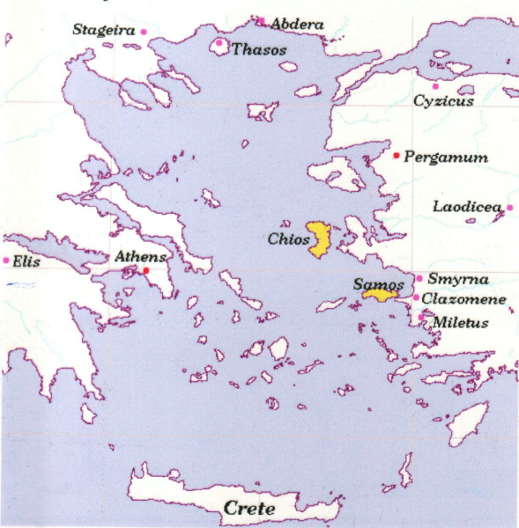
Grécia Antiga: berço da Matemática sistematizada
Fontes principais: referências históricas em escritos filosóficos ou matemáticos
Escrita: grego
Período: 750 - 50 aC
Região: em torno do mar Egeu

Slide 9
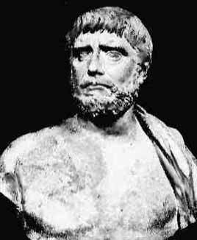
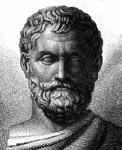
O primeiro dos sábios da Grécia, que buscou o conhecimento no Egito e na Mesopotâmia:
Tales de Mileto (624-548 aC)
inaugurou o método da
prova imaterial
(demonstração matemática)

Slide 10
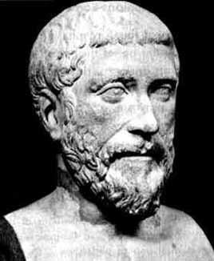
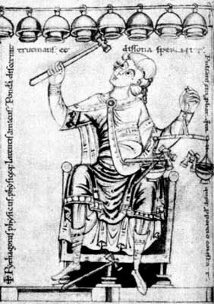
Provável aluno de Tales, criador da palavra matemática:
Pitágoras de Samos (580-500 aC)
Pitágoras criou uma matemática investigativa e interdisciplinar.
Descobriu a teoria matemática das notas musicais

Slide 11
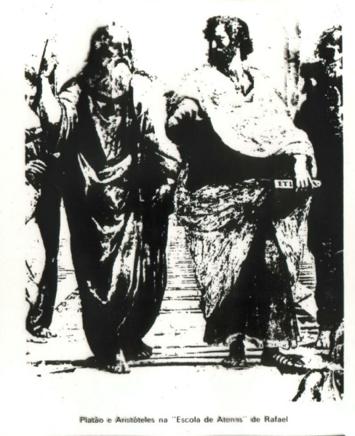
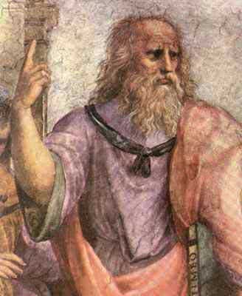
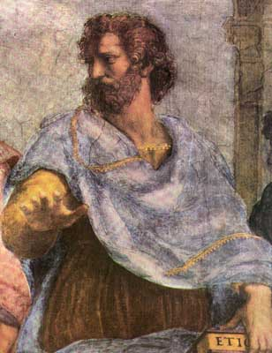
Platão e Aristóteles
Os pilares da filosofia ocidental
Detalhe da Escola de Atenas de Rafael

Slide 12
Os socráticos maiores:
Platão (427-347 aC) e Aristóteles (384-322 aC)
Escola de Atenas de Rafael (detalhe)

Slide 13
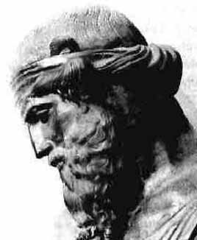
Os documentos gregos eram mais facilmente destruídos
que os papiros egípcios e as tabletas de barro babilônias.
Mas os gregos criaram uma tradição oral e escrita que perdurou até hoje.
Sócrates foi o precursor do método da busca filosófica, base da concepção científica.
Não há escritos de Sócrates: ele aparece como um personagem nos Diálogos de Platão.
Platão (427-347 aC)

Slide 14
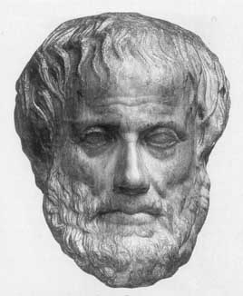
A Matemática foi organizada com base na Lógica filosófica.
A Matemática grega possuía algo antes inédito:
a noção de demonstração.
Aristóteles escreveu o Organon, ou Instrumento da Ciência, estabelecendo as bases da Lógica.
Aristóteles teve importantes alunos.
Aristóteles (384-322 aC)

